Slide 1
Jan V Bakke / Roar Smelhus
Kan vi klimatisere for bedre helse og lavere energibruk?
Ventilasjonskonferanse 23. Januar 2024

Slide 2
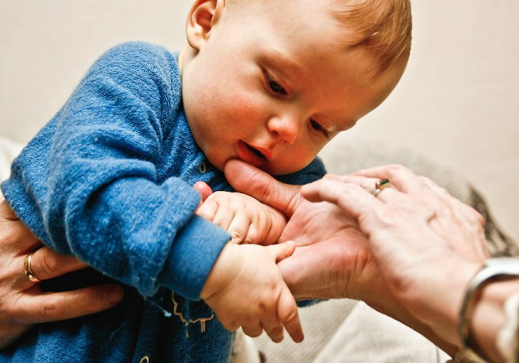
Husk at vi alltid bygger for mennesker!
Vi bygger ikke for å bruke minst mulig energi.
Vi bygger for å gi mennesker et godt liv.
Bolig, barnehage, skole og jobb er avgjørende for helse.
Mål: Bærekraftig ressursbruk for helse og godt innemiljø.

Slide 3
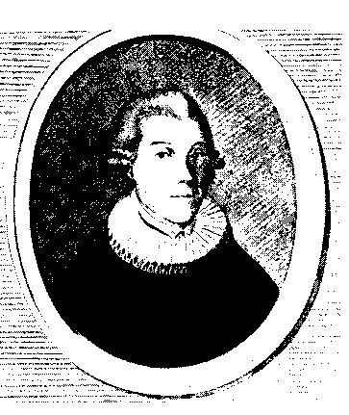
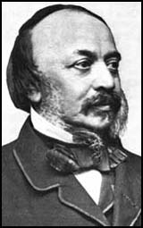
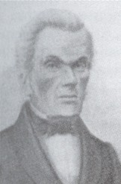
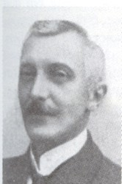
Inneklima, fukt og helse fra Opplysningstiden til det 20. århundre
Hans Strøms bok om hygiene 1778:
Betydningen av frisk luft. Fare av redusert ventilasjon for å spare varme (bilegger-ovner). Problemer med fuktkilder og opphopning av fuktighet ved manglende ventilasjon. Kilder til forurensning ovner, tobakksrøyk, koking, tran, torskelever og andre illeluktende kilder. Betydningen av renhold, vasking og rent sengetøy
Edwin Chadwicks Report London 1842 – UK Public Health Act 1848:
  Det meste av sykdom og død skyldes ”kompostering av animalske og
  vegetabilske produkter, fuktighet, skitt og tette og overbefolkede boliger”…. .. ”når slike forhold utbedres ved drenering, skikkelig renhold, bedre ventilasjon ……. forsvinner slik sykdom nesten fullstendig”.
Fredrik Holst, Sundhetsloven av 16. mai 1860, Helserådets oppgaver
"Commissionen skal have sin Opmærksomhed henvendt paa Stedets Sundhedsforhold, og hvad derpaa kan have indflydelse, saasom: Reenslighed, ....Boliger som ved Mangel paa Lys eller Luft, ved Fuktighed, Ureenslighed eller Overfyldning med Beboere have viist sig at være bestemt skadelige for Sundheden.
Axel Holst: Tidsskr Nor Lægeforen 1894 (om nye bygningsregler i Chrisitania):
Kjellerboliger …mest udsat for fugtighed….nærmest grunden og derfor vil fordampning av grundfuktigheden...fører den ogsaa let med sig gasformige forurensninger, - stofskifteprodukter fra de forraadnelses- og andre mikrober, som findes i grunden....
Befolkningsvekst og bedre helse på 1700-tallet må i stor grad tilskrives helseopplysning i opplysningstiden. Se: Moseng OG. Ansvaret for undersåttenes helse 1603-1850. Det offentlige helsevesen i Norge 1603-2003. Vol 1. Universitetsforlaget, Oslo 2003.

Slide 4
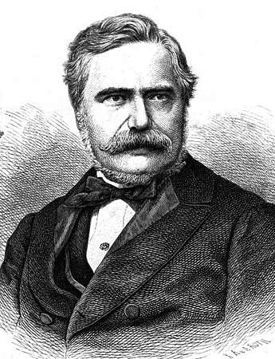
Max von Pettenkofer 1858; ventilasjon og CO₂
Basert på observasjoner, målinger, eksperimenter, og beregninger:
”CO₂ bør holdes under 1 ‰ (1000 ppm) med ventilasjon, spesielt i skoler, for å få helsemessig forsvarlige forhold”.
Kildekontroll er nødvendig:
“Hvis det er en haug med møkk i lokalet, ikke prøv å fjerne lukta med ventilasjon, ta vekk møkkahaugen!”
Über den Luftwechsel in Wohngebäuden. http://luftdicht.de/geschichte/pettenkofer1858.pdf

Slide 5
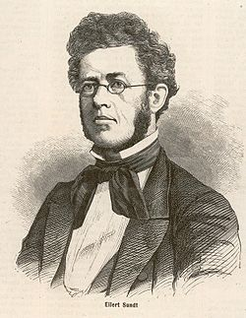
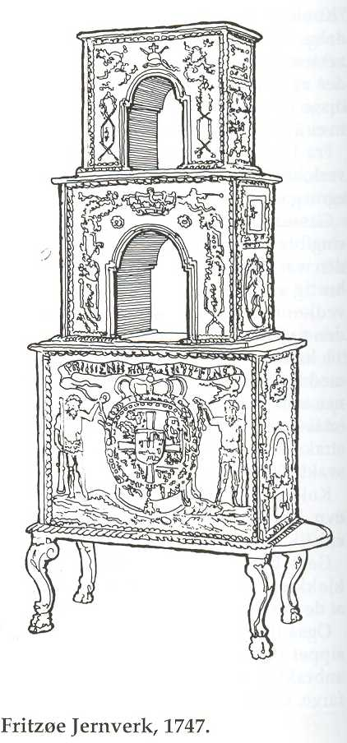
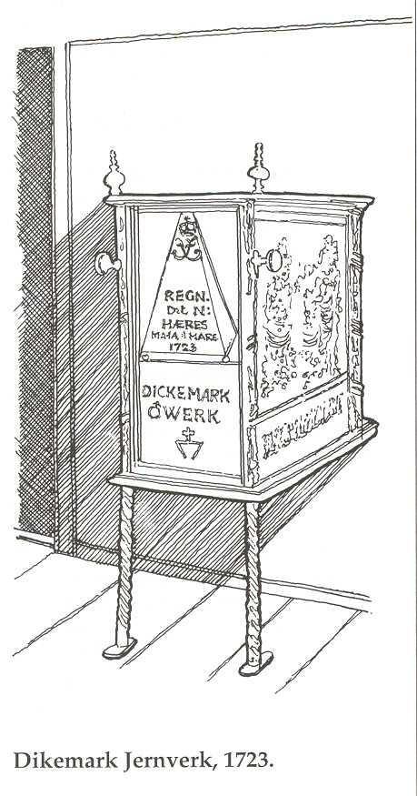
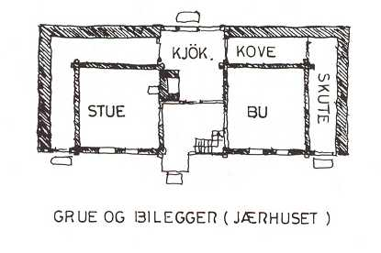

Samfunnsforskeren og Teologen Eilert Sundts (1817 – 1875) grunnla sosiologien som fag i Norge. Bidraget til våre fag var særlig Boka/rapporten Om Bygnings-skikken paa Landet i Norge 1862. Den inneholder undersøkelser, beskrivelser og tegninger av bolighus, utvikling, konstruksjon, oppvarming, lys, ventilasjon osv.

Slide 6
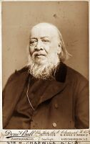
Grunnleggende hygieniske krav utviklet 1750-1880
Tørr byggegrunn og tørre boliger
Godt renhold og riktig ventilasjon
Størst mulig tilgang på sollys og fullt dagslys
Minst mulig anledning til opphopning av avfallsstoffer, støv og annen forurensning ved hensiktsmessig materialvalg og utforming av interiør og inventar
Hurtig og sikker fjernelse av alle avfallsstoffer gjennom fagmessig utført og vedlikeholdte avløpsanlegg, rasjonelt renhold og renovasjon
Rikelig tilgang på godt, rent vann
Levealderen øker med 30 år (fra ca 40 år til ca 70 år) de neste 100 år etter implementering. Mindre enn fem år kunne tilskrives medisinsk behandling!
Sir Edwin Chadwick, KCB (1800-1890). Department of Civil and Environmental Engineering, University College London (UCL) har fortsatt en Chadwick Professor.

Slide 7
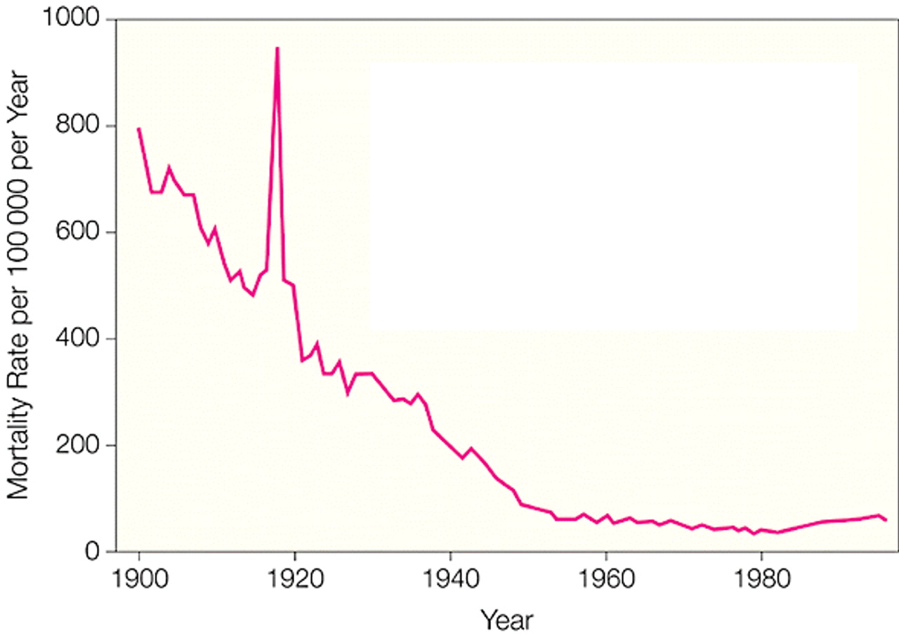
Crude Infectious Disease Mortality Rate in the United States from 1900 Through 1996. Armstrong, G. L. et al. JAMA 1999;281:61-66.
Public Health Dpt i 40 stater
Influenza pandemi
MMWR Vol 48, No. 29, pp. 621-629, CDC, USA, 1999
Siste tilfelle av menneske-til- menneske smitte av pest
Første bruk av penicillin
Første offentlige, kontinuerlige klorering av drikkevann i USA
BCG-vaksinen introdusert
”Vaccination assistance act” vedtatt i USA

Slide 8
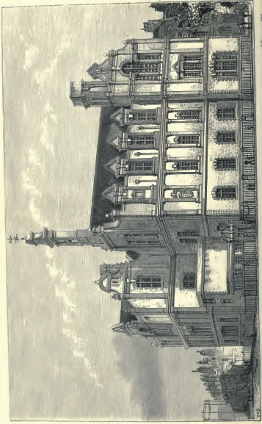
Robson School architecture 1874
‘A classroom is only well lighted when it has 30 square inches [19300 mm²] of glass to every square foot [92900 mm²] of floor plan.’ (Se Robson side 178). This is equivalent to about 20% glazing area to floor area in the classroom.
Det tilsvarer ca. 5% gjennomsnittlig dagslysfaktor. Disse anbefalingene ble stort sett implementert i Storbritannia og den vestlige verden for øvrig, inkludert Norge, og ble tillagt stor vekt. Dagens krav i Norge er 2 % gjennomsnittlig dagslysfaktor.
Robson ER. School architecture: being practical remarks on the planning, designing, building and furnishing of school-houses. London: John Murray, 1877 (2nd ed.). 440 sider https://archive.org/details/schoolarchitectu00robsuoft. Lighting, s 168-179, Windows, s 223 - 227
Wu W, Ng E. A review of the development of daylighting in schools. Lighting Res. Technol.,2003; 35(2), 111-125. http://www.labcon.ufsc.br/anexos/33.pdf

Slide 9
30 år økt forventet levetid i løpet av 100 år!
25 år skyldes bedre sosialpolitikk, hygiene, samfunnsmessige tiltak, økt levestandard og valg av livsstil.
Industrialiseringen på 1800-tallet ga overbefolkning i dårlige og fuktige hus med dårlig vannforsyning, avløp/kloakk og håndtering av søppel. Det ga hyppige utbrudd av farlige infeksjoner (kolera, dysenteri, TBC, tyfoidfeber, influensa, gulfeber, og malaria)².
5.2 år kan tilskrives medisinsk omsorg¹
  3.7 år fra medisinsk behandling
  1.5 år fra klinisk forebyggende tjenester som vaksinasjon og screening
Halvparten av ytterligere 7,5 års økt levealder siste 30-40 år kan muligens tilskrives utvikling i medisinsk behandling³.
1 Bunker JP, Frazier HS, Mosteller F. Improving health: Measuring effects of medical care. The Milbank Quarterly 1994; 72; 225-258.
Turnock BJ. What is Public Health? In: Public Health: What It Is and How It Works. 2006. http://www.precaution.org/lib/06/ph_chapter_turnock.pdf
Bunker JP. The role of medical care in contributing to health improvements within societies. International Journal of Epidemiology 2001;30: 1260-63

Slide 10

Hvorfor svikter FDV i Barnehager og skoler?
Data: KOSTRA- vedlikehold - skoler i kommunene
FDV = Forvaltning, Drift og Vedlikehold
Data rapportert fra alle de norske kommunene 2015-2022 (åtte år) viser:
Estimert årlig vedlikeholdsetterslep er 2,5 mrd kr (ca 50% av normen)
Investering per år er ca 13 mrd kr.
– sum 106 mrd kr for årene 2015-2022
2,5 mrd kr. årlig etterslep til vedlikehold kunne vært løftet opp til normen på 5 mrd kr ved å investere mindre. Det vil si å bruke mindre enn 10,5 mrd til nybygg, men å hindre det store forfallet.
Det ville økt verdien i bygningsmassen, forbedret helse, miljø og inneklima, forbedret skoleresultater og gitt oss rikere kommuner med bedre bygg.
Kilde: Fredrik Horjen, Norsk Kommunalteknisk Forening,
kommunalteknikk.no. Tlf +47 90 88 26 01

Slide 11
Hvorfor svikter FDV i Barnehager og skoler?
Fire av ti skoler oppfyller ikke dagens krav til inneklima (RIF 2021).
Kommunene bruker for lite til vedlikehold, for mye på nybygg og lar ellers bygningene forfalle.
Det er svært dyrt og lite lønnsomt å rive 30 år gamle bygg!
Kommunene fører ikke regnskap over verdibalansen. Derfor må Staten nå pålegge kommunene regnskapsførsel som synliggjør verditapet av manglende vedlikehold, også for allmennheten.
Kommuner som havner på ROBEK-lista (Register Om Betinget godkjenning og Kontroll) blir umyndiggjort. Likevel stryker mange alt vedlikehold for å komme ut av ROBEK. Mange kommuner er nå på vei til lista!
Barnas helse sviktes når kommunene har tilsyn med seg selv.
Tilsynsmyndigheten, «Miljørettet helsevern», eies av kommunene som de fører tilsyn med. Kommunene bryr seg ikke nok om hva de finner og sier.
Tilsynet må organiseres uavhengig av kommunene!
Referanser:
Helsedirektoratets rapport 2016, delvis oppdatert 2021. Microsoft Word - Rapport om nødvendige tiltak fra 2016.docx (bedreinnemiljoforbarn.no).
Helsetilsynet. Rapport 1/2020. Barns helse er folkehelse. Barnas arbeidsmiljø sikres ikke gjennom kommunenes tilsyn | Helsetilsynet. Landsomfattende tilsyn i 2019 med folkehelse. «Kommunene sikrer ikke at det blir gjennomført tilsyn, at tilsyn ble utført regelmessig, at tilsyn baseres på kunnskap om risiko, at kommunen hadde styringsaktiviteter for å følge med på tilsynsarbeidet og om oppgavene ble ivaretatt i tråd med krav i lov og forskrift».
RIF (Rådgivende Ingeniørers Forening). State of the Nation. Norges tilstand 2021. 210518_State-of-the-Nation-2021.pdf (rif.no). Kommunale bygg, inkludert Barnehager og skoler, verdi 1200 mrd er i løpende forfall. Oppgradering til karakter 4 (av 1-5), kostnad 160 Mrd kroner.
NFBI, FUG, EO: Høringsinnspill til Folkehelsemeldingen St. 15 (2020-2023) 19. April 2023: Barnas helse sviktes når kommunene har tilsyn med seg selv!

Slide 12
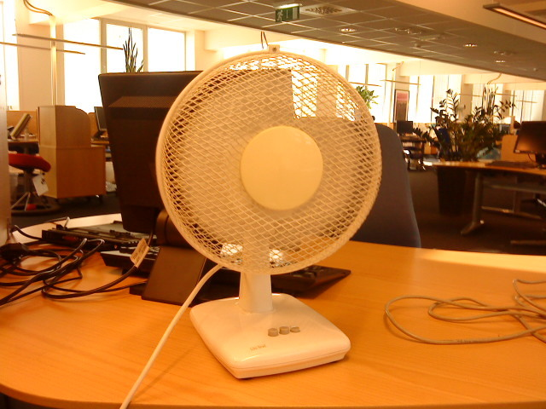
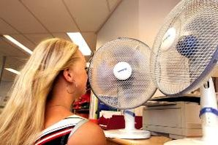
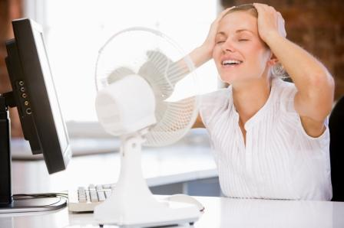
Bordvifter og høye lufthastigheter hjelper også godt, men unngå støv!
Kjøling og gjerne litt turbulens også!
OBS!! In Singapore …“thermal comfort, perceived air quality, and sick building syndrome symptoms are equal or better at 26°C and 29°C than at the common set point of 23°C if a personally controlled fan is available for use.
Schiavon S, Yang B, Donner Y, Chang VW, Nazaroff WW. Thermal comfort, perceived air quality, and cognitive performance when personally controlled air movement is used by tropically acclimatized persons. Indoor Air. 2017 May;27(3):690-702.

Slide 13
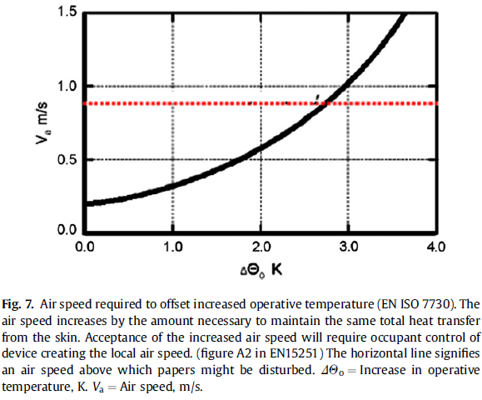
Figuren viser at lufthastigheter opp til 0,9 m/s (da begynner papirer på bordet å forstyrres) ved stillesittende arbeid kan gi opplevd nedkjøling opptil 2,5 – 2,7 grader Celsius.
Trekkgrensen er på 0,15 m/s
Grensen for opplevd nedkjøling ligger på ca 0,07 m/s.
Nicol, J.F. and Humphreys, M.A. (2010) Derivation of the equations for comfort in free-running buildings in CEN Standard EN15251, Buildings and Environment 45(1), 11–17.

Slide 14
“Influensa” har et klart sesongspreg med lav RH inne i vår klimasone
Et fall i utetemperatur og damptrykk kommer regelmessig før de årlige svingningene i influensaepidemier (Sundell et al 2016).
Også andre data peker på økt smitteevne og virulens ved lav RF.
Andre virus synes uavhengig av klimafaktorer, usikkert med Covid-19.
I sykehus har for lite ressurser til FDV ofte bidratt til høyt energiforbruk (ca 400 KW m²/år), overventilasjon og høye lufttemperaturer som gir lav RF med uheldige forhold for «influensasykdom». De dårligste influensatilfellene innlegges.
Det gir økt press for befukting – som medfører nye risker.
Vurder hvordan innetemperatur kan senkes og ventilasjon kan reduseres ved lavere utetemperaturer (Carrer et al 2018).
Tverr- og flerfaglig kartlegging og risikovurdering er nødvendig.
Sundell et al. J Clin Virol. 2016 Nov; 84:59-63
NIO-seminar: Tørre fakta om tørr luft 1. februar 2018
Carrer et al. Int J Env Res publ health 2018; 15 (minimum ventilasjonskrav)

Slide 15
Influenza in Norway 2018-19 and earlier seasons
Significantly increased vaccination coverage 2019! Very good!
Usually 5-10% of the population becomes ill. Mortality average 900 / year.
Pandemics: "Spanish Disease" in 1918-19 (mortality about three times more than first World War, 50-100 millioner) , “Asian Disease” 1957, “Hong Kong Disease” 1968 and “Swine Flu” 2009.
Percentage of physician visits for flu-like illness from week 20, 2019, season-end. https://www.fhi.no/contentassets/1350168392994b499106d8bab9bb5e2e/vedlegg/2019-20-influensaovervaking-2018-2019-uke-20.pdf
Final report https://www.fhi.no/globalassets/dokumenterfiler/rapporter/2019/influensasesongen-i-norge-2018-19_publiser.pdf

Slide 16
Highlights
There is a marked seasonality of several respiratory viruses in a temperate climate.
A drop in (outdoor) temperature and vapor pressure precede the annual influenza epidemic.
Human rhino- and enterovirus activity seem to be independent of climate factors.
“However, in the temperate climate zone, outdoor RH reaches maximum levels during wintertime (measured outdoors), suggesting that the variation regarding this parameter may not fully explain seasonality”. (??? This is obviously due to lack of understanding of difference between relative and absolute humidity in the papers!)
Sundell et al. J Clin Virol. 2016 Nov; 84:59-63.

Slide 17
Man kan ikke «friskmelde» bygninger med fukt- og muggskader kun ved å påvise manglende muggvekst!
Det er mange mulige sammenhenger mellom fuktskader, mugg og uhelse, symptomer og sykdom. Skader av Vann og Fukt er utgangspunktet!
Både Folkehelsinstituttet og Arbeidstilsynet i Norge og Folkhãlsomyndigheten og Arbeidsmiljøverket i Sverige sier at fukt og muggskader alltid skal utbedres.
WHO: Mircrobial pollution is a key element of indoor pollution. It is caused by hundreds of species of bacteria and fungi, in particular filamentous fungi (mould), growing indoors when sufficient moisture is available.
Både dødt og levende materiale kan være skadelig inkludert enkeltkomponenter og ulike kjemiske komponenter.

Slide 18
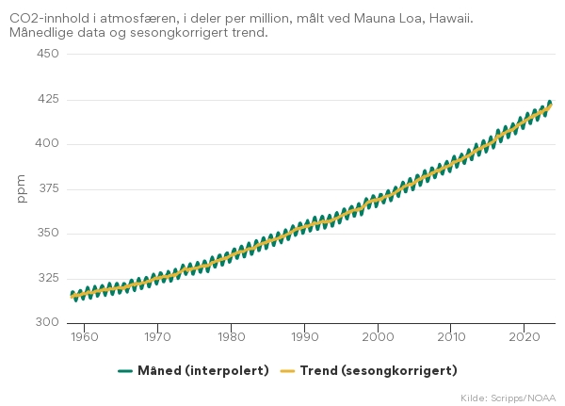
CO₂ i atmosfæren Juli 2023 (Keelingkurven)
Utviklingen i konsentrasjonen av karbondioksid (ppm).
CO2 i atmosfæren – Energi og Klima (Desember 2023: 423 ppm)
CO2 ute er nå 422,6 ppm!
Halvparten (48%) lagres i atmosfæren og bidrar til oppvarming.
Resten blir tatt opp i havet (26%) og på land (29%).
Størst plantevekst på nordlige hemis-fære gjør nivået høyest om våren og lavest om høsten.
CO2 i atmosfæren er 50% høyere enn i 1750 (førindustriell tid: 278 ppm).
Nivået er det høyeste på minst to millioner år.
Vi er på vei mot et nivå på 450 ppm i 2040, om 16 år, som tilsvarer den geologiske epoken pliocen for 2,6 - 5,3 millioner år siden.
Da var temperaturen 2-3 grader over dagens nivå og havnivået 10-20 meter høyere.
CO2 i atmosfæren – Klimavakten – Energi og Klima

Slide 19
Godt for inneklima og helse
Utetemperaturjusterte temperatur- og ventilasjonskrav!
Lave lufthastigheter ned mot 0,05 m/s. Økende lufthastigheter 0,07 – 0,15 m/s gir ikke opplevelse av «trekk», men av redusert temperatur (Bakke et al. Indoor Air 2008; 18: 131-143).
Ved ekstraordinær energisparing i skoler og barnehager i oppvarmingssesongen bør temperaturen holde maks 19ºC. Bekledningen må tilpasses. Etter min mening må vi kunne akseptere CO2 peaks opp til 1500 ppm.
Ren oppvarming – helst lavtemperatur varme på store flater - luft bør tilføres «tørr og kjølig» (Ole Fanger). Strålevarme gir lavere men god operativ temperatur når luften ikke er varmebærer.
Maksimal egenkontroll av vinduer, solavskjerming, ventilasjon, temperatur og belysning – motiverer til høyere aksept.
Å la temperaturen svinge kan være sunt – neppe bra med lett forhøyet temperatur og monotone termiske forhold i tid og rom.
Befuktning kun når helt nødvendig, kun det som trengs, der det trengs og med «idiotsikre» installasjoner som er lett å drifte.

Slide 20
Mollier diagram (Myhren & Homberg 2018)
Line 1 describes the cooling of air from 30 °C and 65 % relative humidity to dew point temperature.
Line 2 describes the cooling of air from 24 °C and 65 % relative humidity to dew point temperature.
Summertime Cooling With Ventilation Radiators

Slide 21
Observed vs. predicted comfort in centralized HVAC buildings (note ET* is the effective temperature). de Dear R, Brager GS (1998).
Observed vs. predicted comfort in naturally ventilated buildings. de Dear R, Brager GS (1998).
ISO-7730 stemmer godt i mekanisk ventilerte og klimatiserte bygninger.
Brukere tilpasser seg (adapterer) bedre til årstiden i naturlig ventilerte bygninger. De får høyere hvilestoffskifte og dermed antagelig mindre fedme(Claessens-van Ooijen et al 2006, Wijers et al 2007).

Slide 22
prEN 16789-1:2015 (E) – forslag?

Slide 23
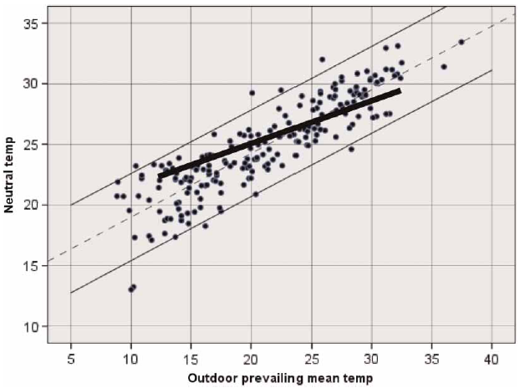
Sterkere adaptasjon i naturlig ventilerte bygg
Tilpasning med endring av komforttemperatur med utetemperatur er enda høyere enn i EN 15251. Området for innendørs komfort temperaturer er bredere, ca 7 ºK. Individuell tilpasning er mulig innen området.
Neutral temperatures for buildings in FR mode against the prevailing mean outdoor temperature. Optimal comfort temperatures calculated from EN 15251 (single thick line) are shown for comparison though the outdoor temperature here is expressed in terms of prevailing mean temperature rather than the running mean so the comparison is only indicative (J Fergus Nicol and Mike Wilson BR&I 2011;39:2;183-193)

Slide 24
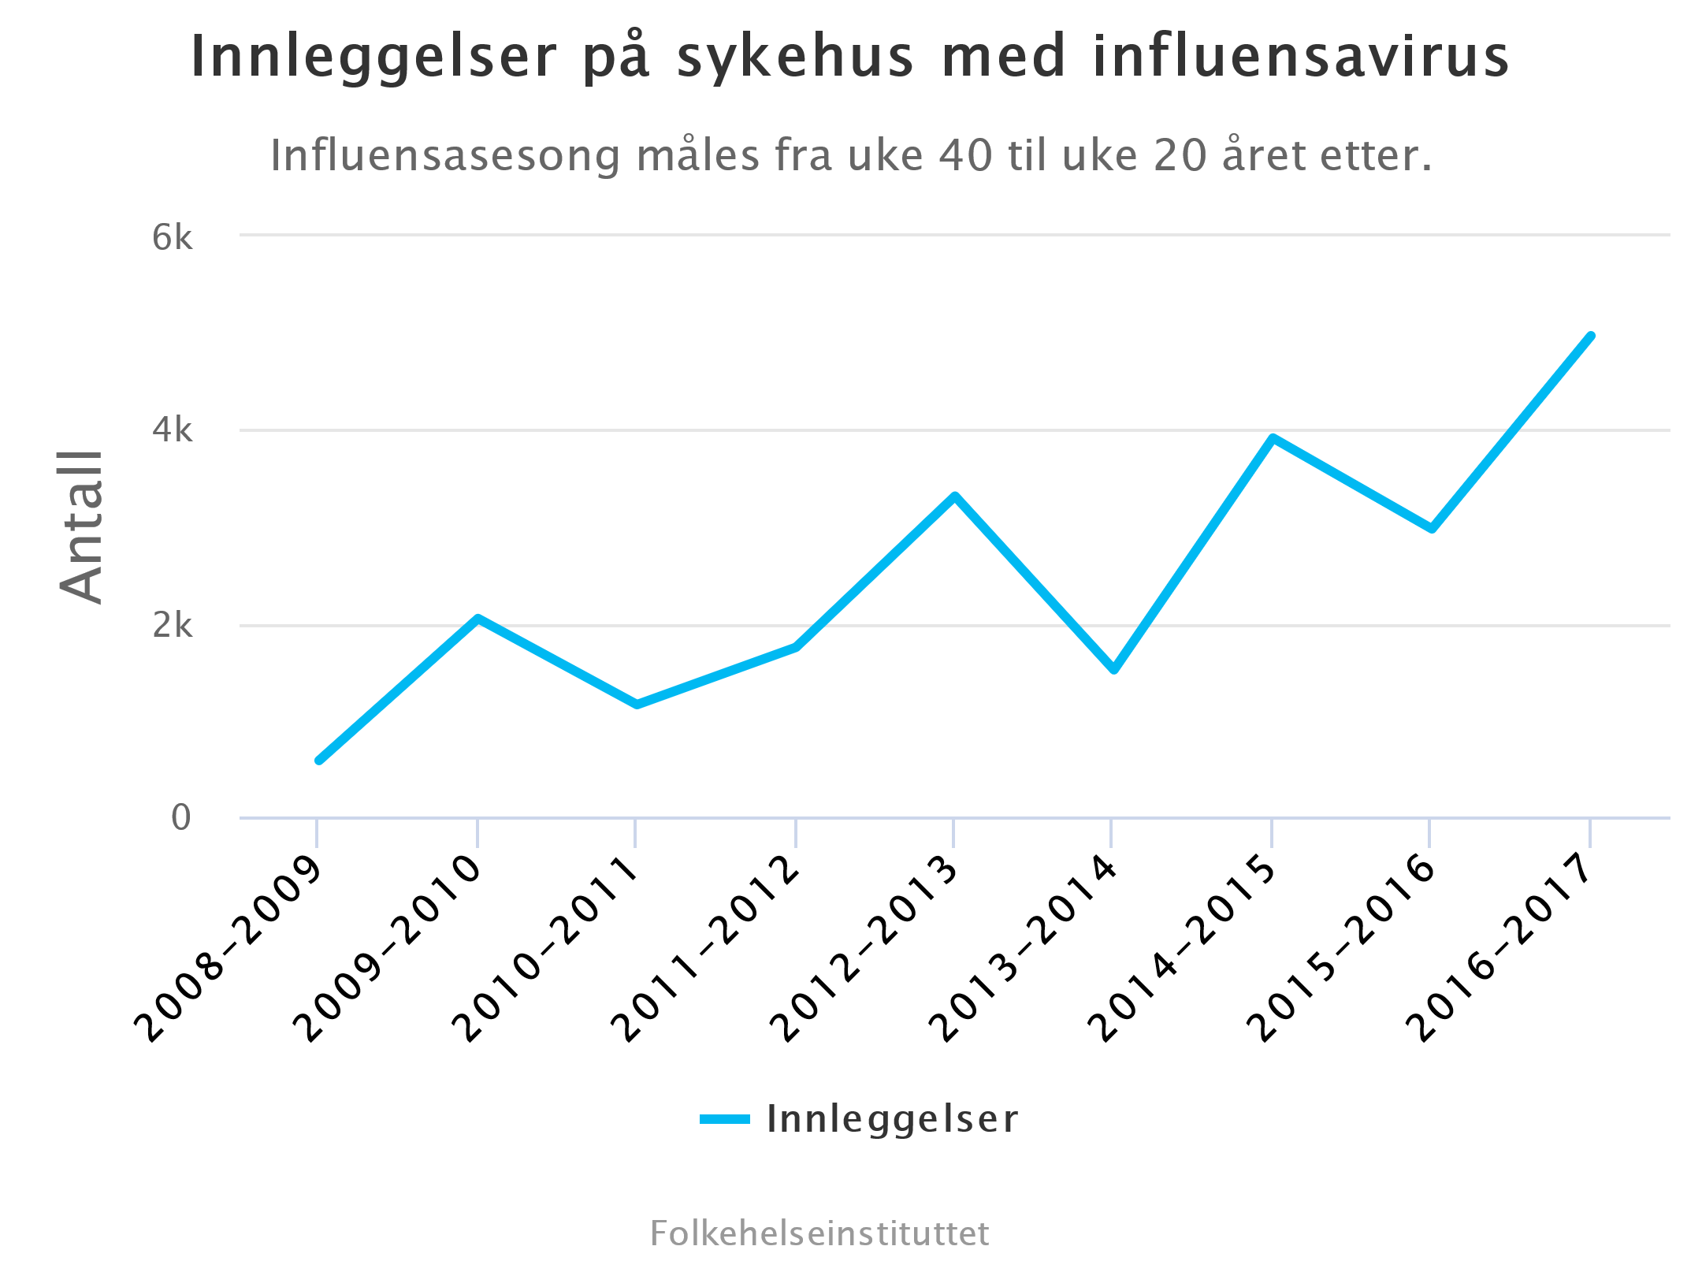
NRK 150119, Adrian Nyhammer Olsen: Influensasyke innlagt på sykehus åttedoblet siden 2008
During the 2008/9 to 2016/17 seasons, an average of 2,500 were hospitalized for influenza.
The number varied from 579 in 2008/09 to 4973 in 2016/17.
The majority of hospital deaths were in patients 70 years and older.
Around 100,000 are diagnosed with the flu every year, and several are hospitalized as a result of the virus.
  Hauge et al. Burden of medically attended influenza in Norway 2008-2017. Influenza Other Respiratory Viruses. 2019; 00: 1–8. https://doi.org/10.1111/irv.12627.

Slide 25
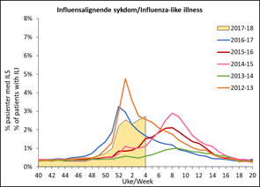
Influenza in Norway
Figure: Total number of deaths per week last year and last 5 years in the age group from 65 years and older. Folkehelseinstituttet 2017 Influensasesongen i Norge 2016-17.
Usually 5-10% of the population becomes ill. Mortality approximately 900 / year.
In 2016-17 significant mortality week 50/2016 - week 3/2017 and week 5 and week 8/2017. This was mainly due to a higher number of deaths than expected in the elderly over 65 years.
Pandemics: "Spanish Disease" in 1918-19, “Asian Disease” 1957, “Hong Kong Disease” 1968 and “Swine Flu” 2009.

Slide 26
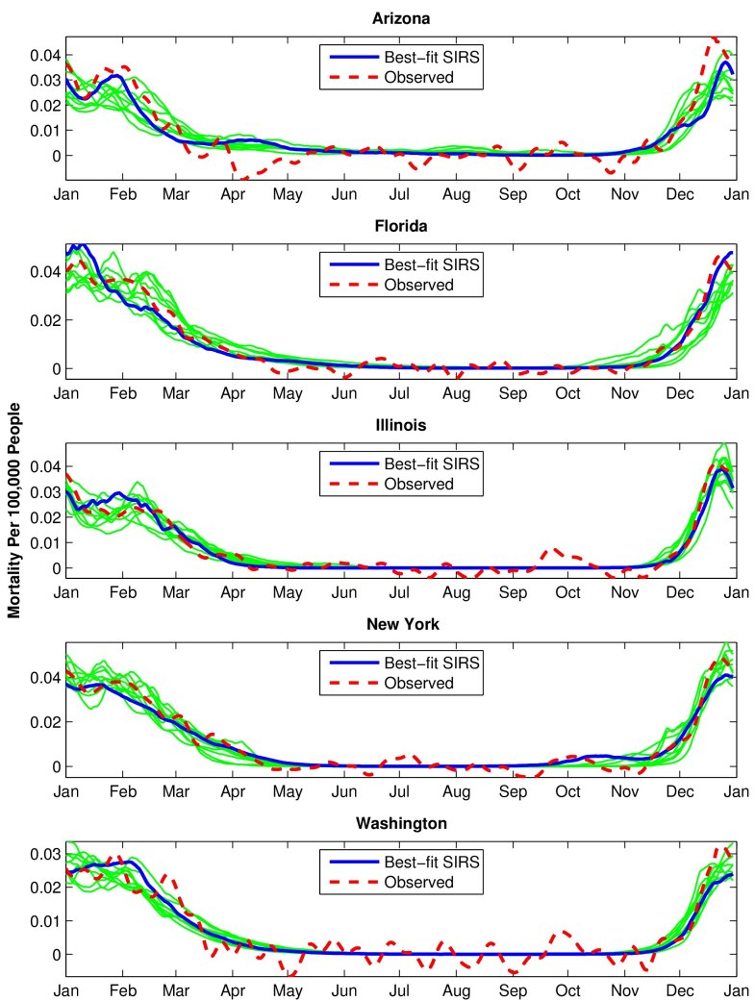
Shaman&Kohn 2009 , showed that the 31-year average prevalence and mortality of influenza fluctuated in parallel with absolute humidity and season.
Shaman et al 2009: Mean annual cycles for the best-fit SIRS (susceptible, infected, recovered, simulation) model simulations at the 5 state sites.
Here, best-fit simulations were selected individually for each state based on RMS error after scaling the 31-year mean daily infection number to the 31-year mean observed daily excess P&I mortality rate.
Thick blue line shows the best-fit simulation; thinner green lines show the next 9 best simulations.
Shaman J, Kohn M. Absolute humidity modulates influenza survival, transmission, and seasonality. Proc Natl Acad Sci U S A 2009 Mar 3;106(9):3243e8.
Shaman J, Pitzer V, Viboud C, Lipsitch M, Grenfell B. Absolute humidity and the seasonal onset of influenza in the continental US. PLoS Curr 2009;2:RRN1138.

Slide 27
Increasing outdoor CO2-level, health and wellbeing
CO2-increase from 393 ppm in the mid-2000s to now 423 ppm 2024) and from ca 1 ppm/year to 2,5 ppm/year during the period (increase 30 ppm).
CO2 can be "more dangerous" than previously thought (NRK 140120)
The building stock accounts for about 40% of society's real value and energy consumption.
The EU proposed 2018 new ventilation criteria based on health rather than the current sensory based criteria. This can allow lower ventilation rates.
New seasonal indoor temperature and ventilation requirements allow lower ventilation, indoor air temperature and needs for humidification in winter can reduce flu epidemics, and perceived “air dryness”.
It is up to each country to assess, decide and implement new ventilation requirements. A (national/Nordic?) multidisciplinary expert network should be built up for such work.
In Norway, there were before Covid-19 interests in implementing such requirements in e.g. hospital buildings before Covid-19 (Diakonhjemmet, Helse Sør-Øst, SINTEF-Byggforsk, etc).

